Slide 1

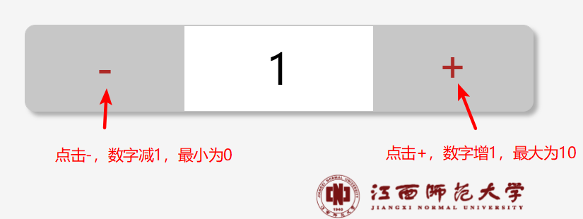
练习1——计数器
需求说明：要求能够利用Vue技术实现下面功能
完成时间：10分钟

Slide 2
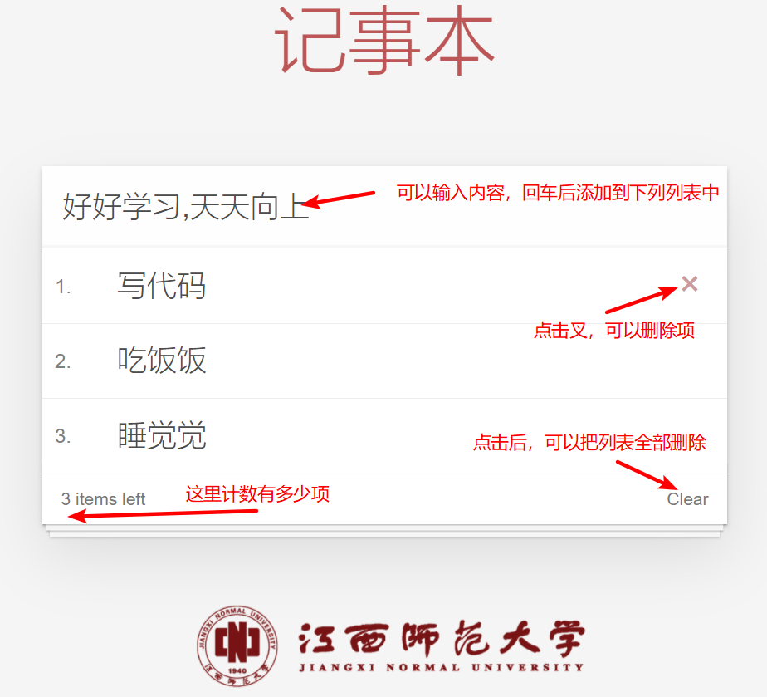
练习2——记事本
需求说明：要求能够利用Vue技术实现对应功能
完成时间：15分钟

Slide 3
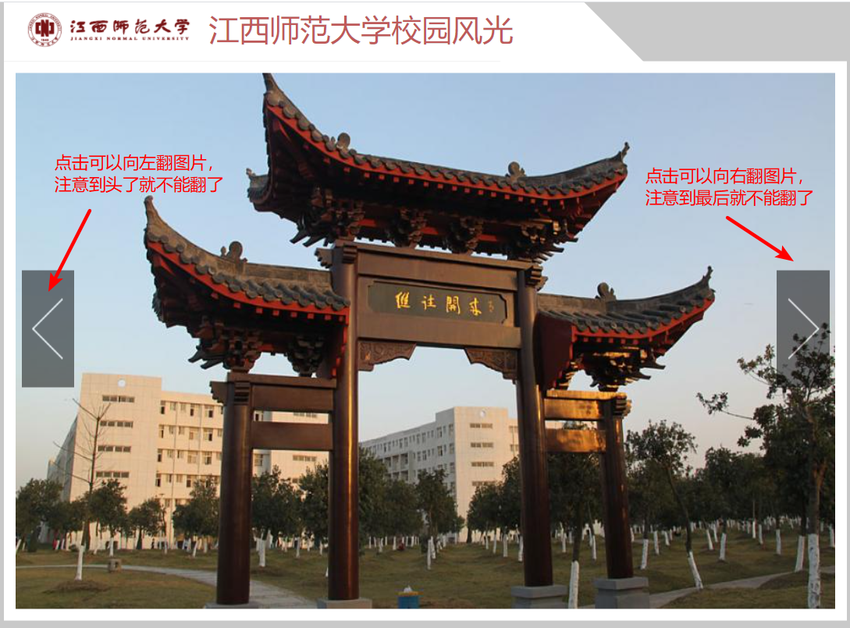
练习3——江西师大校园风光
需求说明：
要求能够利用Vue技术实现对应功能
完成时间：15分钟

Slide 4
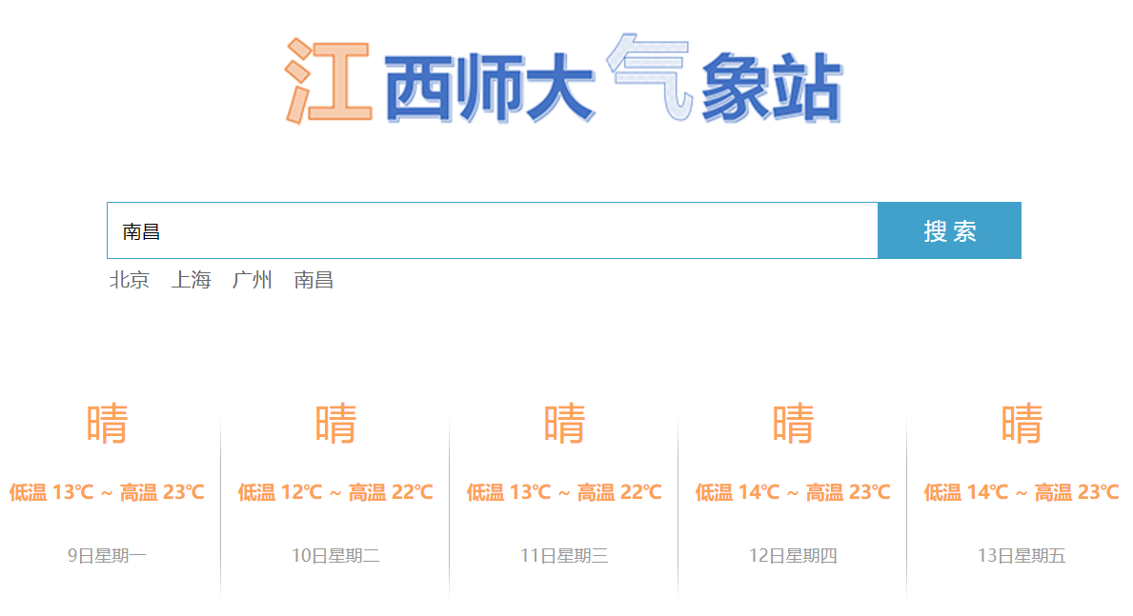
练习4——江西师大气象站
需求说明：把之前JS版本进化为Vue版本的气象站。
完成时间：20分钟

